Slide 1
第十一课 远离违法犯罪
作业讲评
基于情境 运用知识 解决具体问题

Slide 2
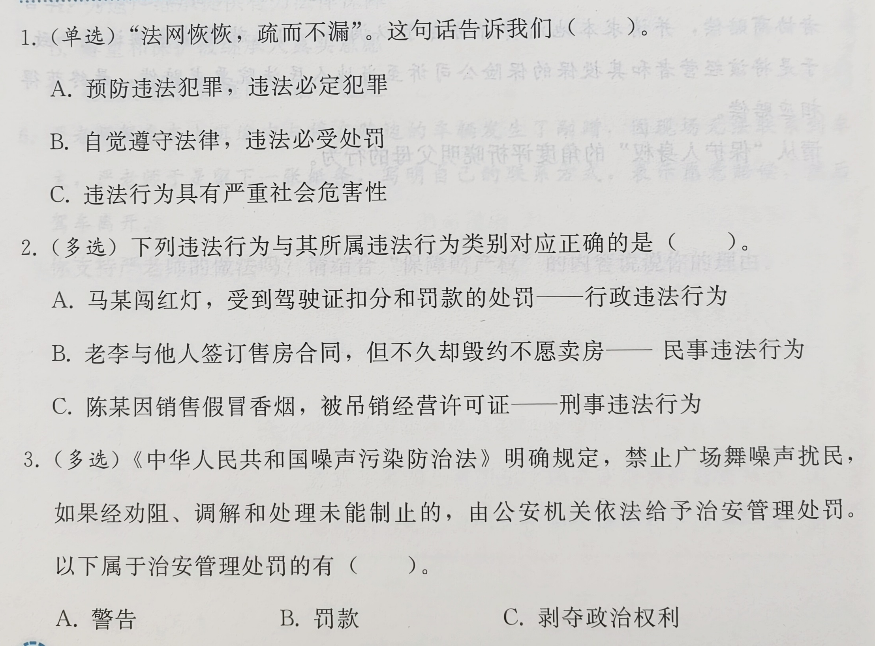
P52
B
P102/一
P95
P97/一
AB
P94/二
或P95/相关链接
行政处罚
AB
P95/相关链接
P98/一

Slide 3
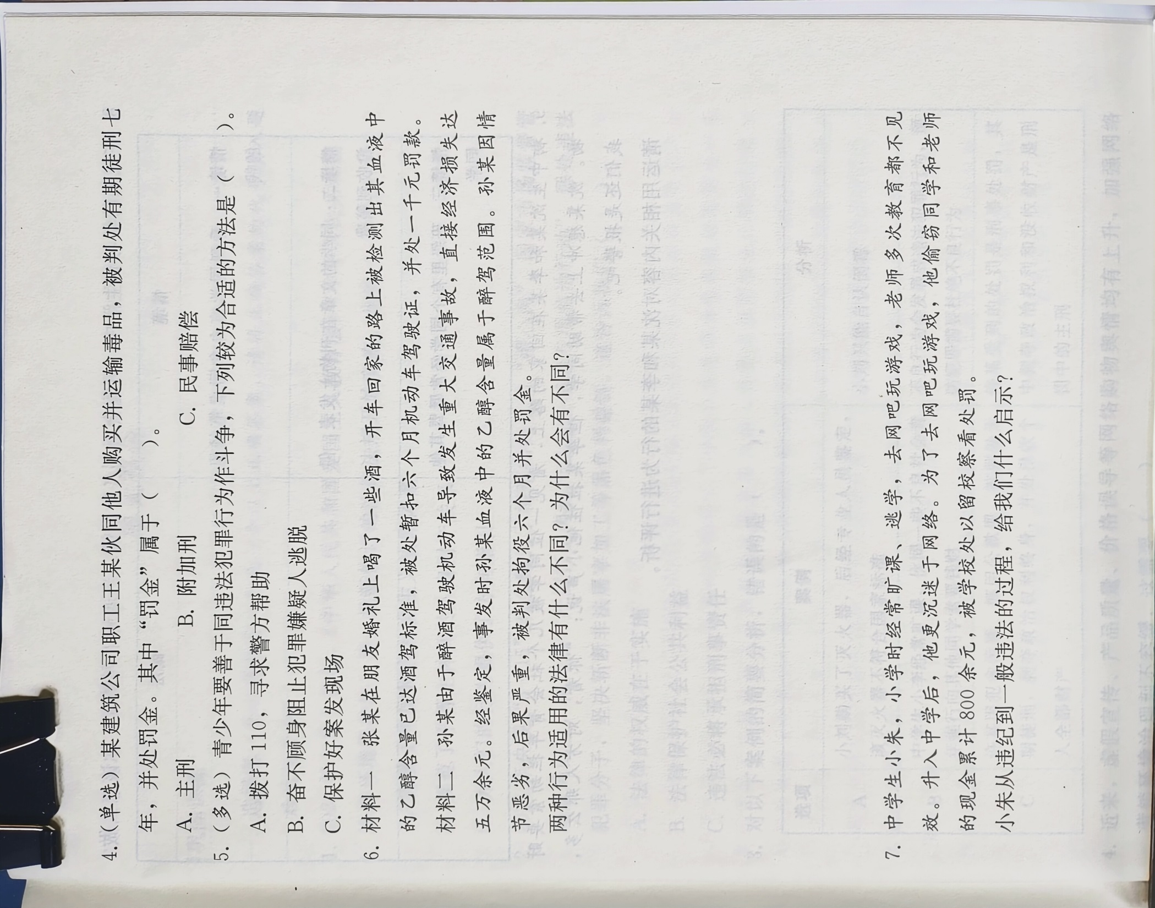
P53
B
P98/一
AC
P98/二

Slide 4
行政法律（道路交通安全法）
P53
行政处罚
刑法/刑罚
准确审题（关键）
夹叙夹议
（用课本知识分析材料或情境，回应任务）
明任务
找材料
整体构思
价值驱动
“我们要……”
判知识
（思想+行动+目标）

Slide 5
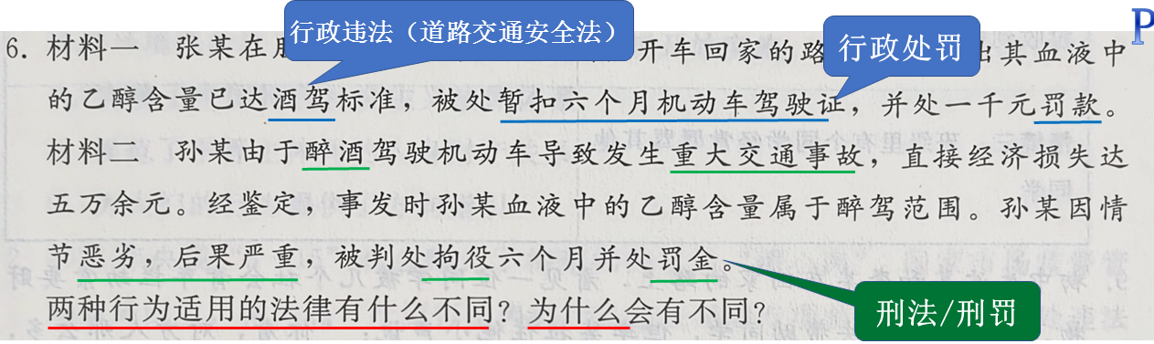
张某的行为适用《道路交通安全》，而孙某的行为则适用《刑法》。
张某和孙某虽然都是酒后驾车，但张某属于酒驾，其行为对社会的危害性相对较小，属于违反行政法律规范的行政违法行为, 承担暂扣驾证、罚款等行政责任；而孙某醉驾且发生重大交通事故,其行为对社会的危害性严重,属于违反刑事法律规范的刑事违法行为，应承担拘役、罚金等刑事责任。所以两种行为适用不同的法律。
我们要增强法治意识，自觉遵守法律规范，营造和谐有序的社会。

Slide 6
P53
准确审题（关键）
夹叙夹议
（用课本知识分析材料或情境，回应任务）
明任务
找材料
整体构思
价值驱动
“我们要……”
判知识
（思想+行动+目标）
小朱从旷课、逃学，去网吧玩游戏等违纪行为发展到偷窃这一违法行为的过程告诉我们:很多犯罪都不是一朝一夕铸成的,而是有一条从不良行为到违法行为、再到犯罪的变化轨迹。
我们要树立正确的是非观念,增强自控力,严于律己,积极抵制不良心理和行为,防患于未然。

Slide 7
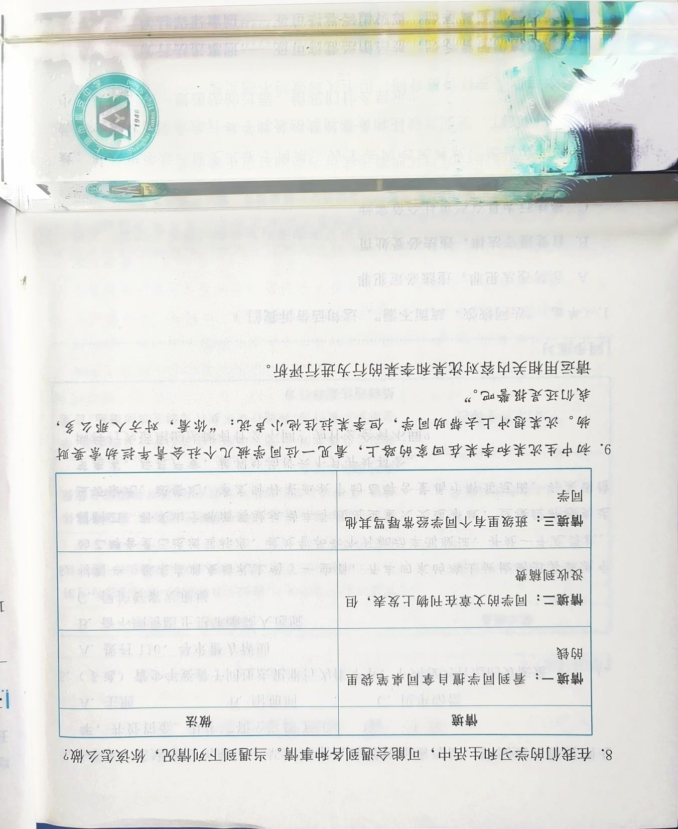
P54
及时阻止并告诉同学这种行为的危害性。
提醒同学及时查问，或者寻求法律援助，通过法律手段获取应得报酬。
及时告知老师。

Slide 8
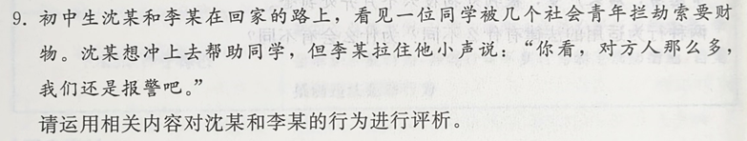
P54
敢于斗争
善于斗争
准确审题（关键）
夹叙夹议
（用课本知识分析材料或情境，回应任务）
明任务
找材料
整体构思
价值驱动
“我们要……”
判知识
（思想+行动+目标）

Slide 9
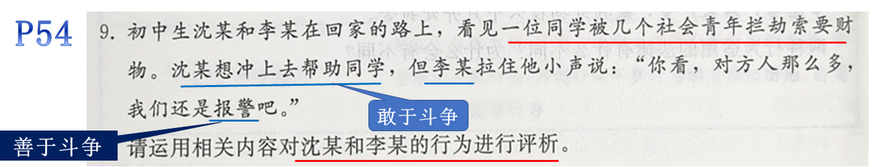
答案示例：
沈某和李某面对拦路索要财物的违法犯罪行为，敢于斗争,是值得我们学习的。面对犯罪行为,我们要敢于斗争,及时对受害者给予声援和救助；我们更要善于斗争,在保全自己、减少伤害的前提下，巧妙地借助他人或社会的力量，采取机智灵活的方式，有勇有谋地同犯罪行为作斗争。
沈某直接冲上去的行为可能会使自身受到伤害，不可取；李某选择报警的方式既保全了自己，又借助警方的力量制止犯罪，更可取。
因此，面对犯罪行为，我们要敢于斗争,更要善于斗争。

